Slide 1
Cấu trúc dữ liệu
List
Stack
Vector
Queue
Tree
HashTable
Dictionary

Slide 2
Bài 6
Véc tơ (Vector)

Slide 3
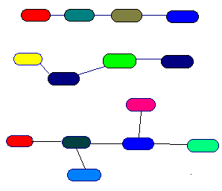
Cấu trúc tuyến tính
Cấu trúc tuyến tính là một cấu trúc trong đó các phần tử nằm trên một đường không có nhánh, và các phần tử liên tiếp nhau.
Một số ví dụ:
  Danh sách (lists)
  Vector, chuỗi (vectors sequences)
  Danh sách kiểu ngăn xếp, danh sách kiểu hàng đợi (stack, queue)
Cấu trúc tuyến tính
Cấu trúc phi tuyến

Slide 4
Vector
Notes:
Vectors

Slide 5
Kiểu dữ liệu trừu tượng Vector
(Vector ADT)
Kiểu dữ liệu trừu tượng Vector là sự mở rộng của khái niệm mảng. Vector là một mảng lưu trữ một dãy các đối tượng với số lượng tùy ý.
V
0
1
2
n
Một phần tử có thể được truy cập, chèn thêm hoặc loại bỏ đi khi biết chỉ số của nó.
Khi thực hiện các thao tác trên có thể xảy ra lỗi nếu chỉ số của phần tử không chính xác (Vd, chỉ số âm)

Slide 6
Vector của C++
Khai báo
  vector<T> vec_name(n);
  vector<T> vec_name(n, value);
  T arr = {a₁,a₂, ..,a_{n} };
  vector<T> vec_name(arr, arr + n);
  Hoặc
  vector<T> vec_name(arr, arr + sizeof(arr)/sizeof(T));

Slide 7
Các thao tác làm việc của Vector
1. Modifiers
2. Iterators
3. Capacity
4. Element access

Slide 8
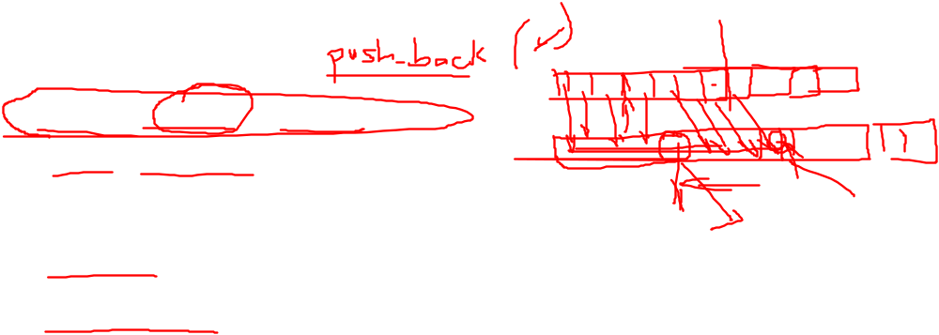
Modifiers
assign(int size, int value);
pop_back()
insert(position, value);
erase(position);
erase(start-position, end-position);
emplace(position, element);
emplace_back()
emplace_back(value);
swap(vector);
clear()

Slide 9
Iterators
1. vector<int>::iterator vec_it;
  begin()
  end()
2. vector<int>::reverse_iterator vec_it;
  rbegin()
  rend()

Slide 10
Capacity
size()
max_size()
capacity()
resize(n)
resize(int n, int value);
empty()
shrink_to_fit()
reserve(n):

Slide 11
Element access
at(position);
data()
front()
back()
[]

Slide 12
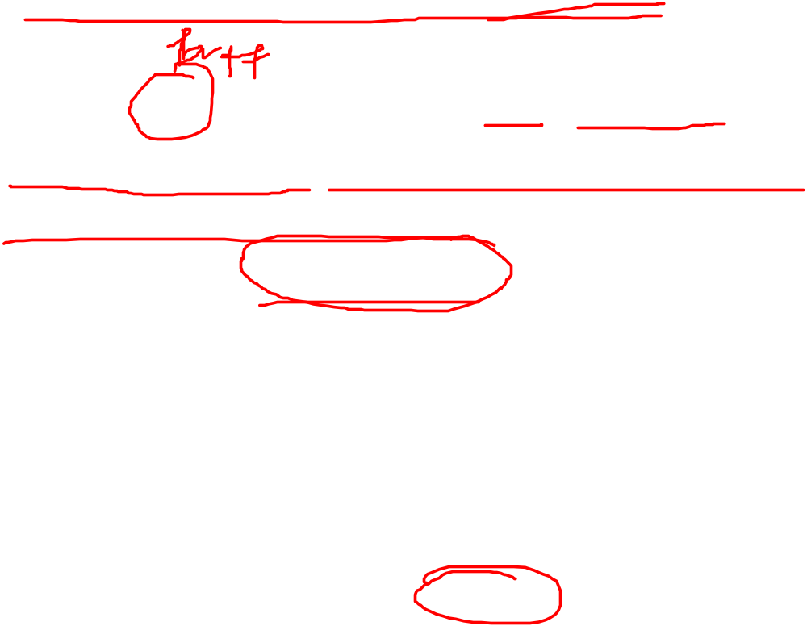
Cài đặt Vector bằng mảng
Sử dụng mảng V có kích thước cap (capacity)
Một biến num (number) lưu trữ kích thước của vector (số phần tử được lưu trữ)
Phép toán reference operator[] được thực hiện trong thời gian O(1) bằng việc trả lại V[r]
V
0
1
2
r
n

Slide 13
Các ứng dụng của Vector
Ứng dụng trực tiếp
  Lưu trữ tập hợp các đối tượng (cơ sở dữ liệu đơn giản)
Ứng dụng gián tiếp
  Cấu trúc dữ liệu bổ trợ cho các thuật toán
  Thành phần của các cấu trúc dữ liệu khác

Slide 14
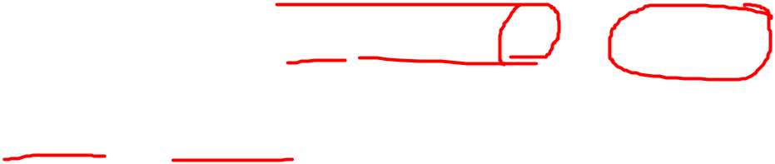
Tóm lại
Cài đặt Vector bằng mảng:
  Không gian sử cho cấu trúc dữ liệu là O(n)
  Các phép toán size, empty, at và replace chạy trong thời gian O(1)
  insert và erase chạy trong thời gian O(n)
Nếu chúng ta sử dụng một mảng quay vòng thì phép toán, insert (0) và erase (0) chạy trong thời gian là O(n)
Với phép toán insert, khi mảng đầy sẽ dẫn đến ngoại lệ, để tránh trường hợp này chúng ta thay mạng hiện tại bằng mảng lớn hơn

Slide 15
Phát triển mảng
Khi thực hiện phép toán. Nếu mảng đầy sẽ dẫn đến xảy ra lỗi. Để có thể thêm phần tử đó vào ta phải mở rộng mảng.
Làm thế nào để mở rộng mảng?
  Chiến lược phát triển theo hằng số:Tăng thêm kích thước mảng theo một hằng số c
  Chiến lược gấp đôi:Tăng gấp đôi số phần tử hiện có của mảng

Slide 16
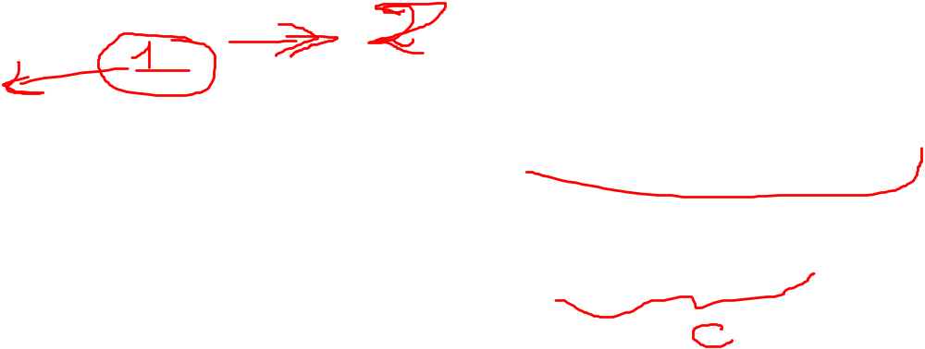

Thêm phần tử vào cuối
Algorithm push_back( o)
if n = V.N − 1 then
A ← Tạo mảng mới có kích thước …
for i ← 0 to n-1 do
A[i] ← V[i]
delete V
V ← A
V[n] ←o
n ← n+ 1
Notes:
Vectors

Slide 17
So sánh hai chiến lược
Ta so sánh chiến lược phát triển theo hằng số và chiến lược gấp đôi bằng cách phân tích tổng thời gian T(n) cần thiết để thực hiện thao tác push_back một dãy n phần tử vào mảng.
Chúng ta thực hiện bắt đầu với mảng có 1 phần tử
Và đi xác định thời gian trung bình khi push_back một phần tử vào mảng là T(n)/n

Slide 18
Thời gian thực hiện đưa một dãy các phần tử vào mảng bằng cách sử dụng chiến lược gấp đôi
Thời gian thực hiện thao tác push
1 | 2 | 3 | 4 | 5 | 6 | 7 | 8 | 9 | 10 | 11 | 12 | 13 | 14 | 15 | 16
Số các phần tử hiện có của mảng

Slide 19
Thời gian thực hiện đưa một dãy các phần tử vào mảng bằng cách sử dụng chiến lược phát triển theo hằng số
Thời gian thực hiện thao tác push_back
1 | 2 | 3 | 4 | 5 | 6 | 7 | 8 | 9 | 10 | 11 | 12 | 13 | 14 | 15 | 16
Số các phần tử hiện có của mảng

Slide 20
Thời gian thực hiện đưa một dãy các phần tử vào mảng bằng cách sử dụng chiến lược gấp đôi
Thời gian thực hiện phép toán push_back
Số phần tử hiện có trong mảng

Slide 21
Thời gian thực hiện đưa một dãy các phần tử vào mảng bằng cách sử dụng chiến lược phát triển theo hằng số
Thời gian thực hiện phép toán push_back
1 | 2 | 3 | 4 | 5 | 6 | 7 | 8 | 9 | 10 | 11 | 12 | 13 | 14 | 15 | 16
Số phần tử hiện có của mảng

Slide 22
Phân tích chiến lược phát triển theo hằng số
Chúng ta thay thế mảng k = n/c lần
Tổng thời gian T(n) của phép toán push_back n phần tử vào mảng tương ứng là
n + c + 2c + 3c + 4c + … + kc =
n + c(1 + 2 + 3 + … + k) =
n + ck(k + 1)/2
Trong đó c là một hằng số, T(n) là O(n + k²), hay là O(n²)
Vậy thời gian trung bình phải trả cho phép toán push là O(n)

Slide 23
Phân tích chiến lược gấp đôi
Chúng ta thay thế mảng k = log2 n lần
Tổng thời gian thực hiện phép toán push n phần tử vào mảng là T(n) và tương ứng là:
n + 1 + 2 + 4 + 8 + …+ 2^{k} =
n + 2^{k + 1} −1 = 3n −1
T(n) là O(n)
Thời gian trung bình phải tra cho phép toán push_back một phần tử mảng là O(1).
Mô tả bằng hình học
2
4
1
1
8

Slide 24
Một số chú ý khi cài đặt bằng mảng
Khi sử dụng mảng để cài đặt Vector thì việc sử dụng ngôn ngữ có khả năng dễ dàng cấp phát bộ nhớ là rất quan trọng.
Trong một số ngôn ngữ, mảng không thể mở rộng được sau khi nó đã được tạo ra.
Các ngôn ngữ thủ tục được chia thành 2 lớp ngôn ngữ dựa vào khia cạnh này:
  Các ngôn ngữ như là: Ada, Algol, C and JAVA cho phép xác định kích thước mảng vào thời gian chạy chương trình khi mảng được tạo ra. Như vậy, mảng có thể mở rộng tùy ý.
  Các ngôn ngữ như là: Pascal, Modula-2 and Fortran thì rất hạn chế, nó yêu cầu kích thước của mảng phải được xác định khi dịch chương trình.
  Nếu không thể thay đổi động thì khi cài đặt các cấu trúc dữ liệu bằng mảng phải có phương pháp mở rộng mảng.

Slide 25
Iterator – Bộ lặp
Trong các ADT không hỗ trợ phép tìm duyệt các phần tử của nó.
Bộ lặp được sử dụng để tìm duyệt lần lượt các phần tử của các ADT như: Vector, List, Tree,…
Đối tượng bộ lặp sẽ cung cấp một phần tử của đối tượng ADT theo thứ tự nào đó đã được xác định
Tại một thời điểm có thể có nhiều đối tượng bộ lặp trên cùng một đối tượng ADT

Slide 26
Cấu trúc bộ lặp
Thuộc tính
- Một thuộc tính có kiểu con trỏ lưu địa chỉ của thuộc tính quản lý các phần tử của đối tượng sử dụng bộ lặp
- Một thuộc tính lưu địa chỉ của phần tử hiện tại của đối tượng sử dụng bộ lặp
Phương thức
- thao tác gán =
- thao tác tham chiếu lấy giá trị tại vị trí nó trỏ tới *it
- thao tác ++it và it++

Slide 27
Chèn thêm phần tử
iterator insert (const_iterator position, const value_type& val)
Chúng ta cần tạo một ô mới có chỉ số r bằng cách đẩy n-r phần tử từ V[r], …, V[n − 1] về sau 1 vị trí
Trong trường hợp xấu nhất (r = 0), phép toán thực hiện trong thời gian O(n)
V
0
1
2
r
n
V
0
1
2
r
n
V
o
0
1
2
r
n

Slide 28
Loại bỏ phần tử
Phép toán iterator erase (const_iterator position) chúng ta cần đẩy n − r − 1 phần tử từ V[r + 1], …, V[n − 1] về trước một vị trí
Trong trường hợp xấu nhất (r = 0), phép toán thực hiện trong thời gian O(n)
V
o
0
1
2
r
n
V
0
1
2
r
n
V
0
1
2
r
n

Slide 29
Cài đặt Vector bằng C++
Tham khảo code tại
https://ideone.com/LyeviE
Tham khảo
https://topdev.vn/blog/vector-trong-c/#vector-tu-ghi-nho-do-dai-cua-minh
Notes:
Vectors

Slide 30
Ứng dụng
I. Xây dựng lớp Vector và lớp bộ lặp của nó
II. Sử dụng lớp Vector và lớp bộ lăp của lớp vector xây dựng chương trình có các chức năng sau:
Chèn 1 phần tử vào vector
Xóa 1 phần tử của vector
Thay thế một phần tử của vector
Lấy giá trị của một phần tử của vector
In danh sách các phần tử hiện có trong vector
Các phần tử lưu vào vector là các số thực

Slide 31
Ví dụ tính n! với n <= 1000
Ta dùng vector lưu các đảo ngược chữ số của n!
Ví dụ 7!=5040 thì ta lưu 0 4 0 5 để tính khi xuất ra thì đảo ngược lại

Slide 32
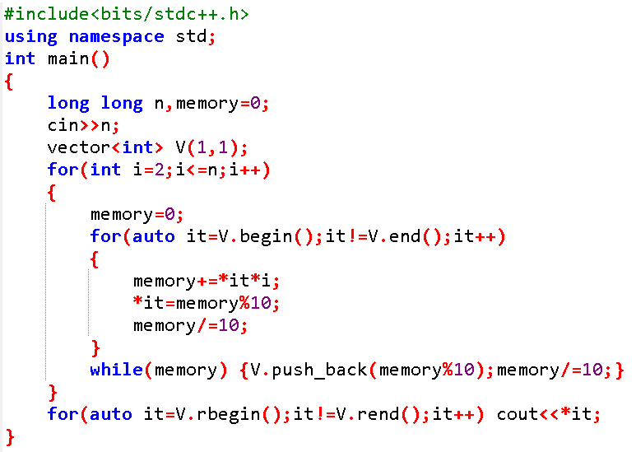

Code minh họa n!

Slide 33
Hết

